Slide 1
Metoda tehnologică „Răsfoire”

Slide 2
Metoda tehnologică „Răsfoire”
Principiul „Răsfoire” imită citirea unei cărţi, de exemplu descrierea unui şir de evenimente.
Un principiu important al mediadidacticii constă în optimizarea volumului de informaţie raportat la unitatea de timp, în cazul nostru – suprafaţa slide-ului.
Surplusul de obiecte şi text, fie şi legate ca subiect nu totdeauna contribuie la sporirea eficienţei procesului de instruire. Dar, uneori avem nevoie de o enumărare, răsfoire a informaţiei textuale, video.
Dacă plasăm toată informaţia simultan pe ecran vom vedea că atenţia elevilor scade. Principiul”Răsfoire” ne permite să extragem informaţia partajat, asemenea răsfoirii unui album ci fotografii sau cărţi.
Принцип «листания» может имитировать чтение книги, например, при описании череды событий.
Одним из важнейших принципов медиадидактики должен стать оптимальный объем информации в единицу времени и в определенном пространстве. В нашем случае – на пространстве слайда.
Изобилие наглядных объектов или текста, пусть даже и тематически связанных, не способствуют эффективности обучения. Однако иногда нам необходимо перечислить (пролистать) некий тематический видеоряд, текстовую информацию (например, причины того или иного явления, события, виды, подвиды и т.д.).
Если мы разместим все сразу на экране, внимание учеников будет рассеиваться. С помощью приема «Листание» мы сможем извлекать раз за разом определенную, дозированную информацию, как будто мы листаем альбом с иллюстрациями или книгу.

Slide 3
Crearea
Creăm pe una din părţile exranului un chenar, o imitare a baghetei unui tablou (Вставка - Фигуры – Рамка sau Багетная рамка). Imaginile, fragmentele de text, schemele, tabelele şi altele vor fi plasate una peste alta.
На одном из участков экрана создаётся рамочка, имитация багета картины (Вставка - Фигуры – Рамка или Багетная рамка), развёрнутой книги (для книги Вставка – Фигуры – Волна или Скругленный прямоугольник) и т.д. Иллюстрации, фрагменты текста, схемы, таблицы и пр. накладываются один на другой.

Slide 4
Atenţie! Obiectul superior va fi ultimul obiect. Primul obiect trebuie sa fie amplasat cel mai jos. Este un moment esenţial, fără de care nu vom putea crea răsfoirea.
Внимание! Самым верхним должен быть последний объект. Первый должен находиться ниже всех. Это очень обязательный момент, иначе эффект пролистывания не получится.
Imaginile sau textul vor apare automat una după cealaltă sau după executarea clic.
Появляться изображения или странички текста могут по щелчку или автоматически друг за другом в зависимости от дидактических целей учителя.
Se pare că cea mai reuşită imitare se realizează în Power point de efectul “Растягивание – Слева”
Удачнее всего имитация происходит, когда в программе PowerPoint используется эффект анимации Растягивание в режиме Слева.
Vă atenţionăm, că amplasînd textul trebuie să aveţi grijă ca acesta să aibă umplere, în caz contrar prin transparenţa creată va fi văzut textul altor pagini. Începutul animării după clic.
Хочу обратить внимание на вставку постраничного текста. Формат надписи должен быть обязательно с заливкой, чтобы не просвечивались предыдущие страницы. Начало анимации «по щелчку».

Slide 5
Dacă se presupune răsfoirea concomitentă a ilustraţiilor şi a textului ele vor necesita o grupare. Pentru aceasta se selectează obiectele necesare, apoi selectăm comanda Format -> Group.
Если предусматривается одновременное листание иллюстраций и текста, как в предлагаемом втором варианте, то текст и иллюстрации необходимо группировать в один объект. Для этого выделяются все необходимые объекты, затем в меню находим Формат - Группировать.
O altă modalitate de răsfoire a 2 pagini ale cărţii, carnetului ne-o prezintă varianta a doua. În acest caz pagina de stînga se ajustează conform efectului de animaţie «Растягивание справа» şi în funcţie de ideea autorului cu precedentul sau după precedentul.
Второй вариант листания демонстрирует возможность пролистывать две страницы «книги» или «блокнота». В этом случае левая страница настраивается по эффекту анимации на входе «Растягивание справа» и настраивается в зависимости от замысла «с предыдущим» или «после предыдущего».

Slide 6
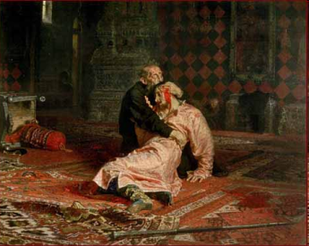
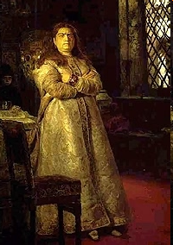
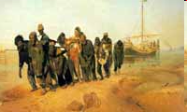
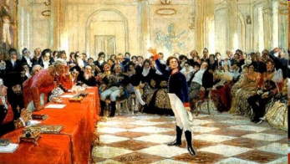
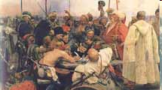
Metoda tehnologică „Răsfoire”
Varianta 1
Creaţia lui I.Е. Repin

Slide 7
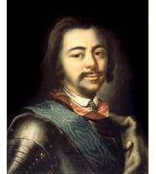
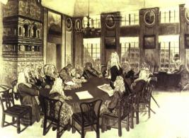
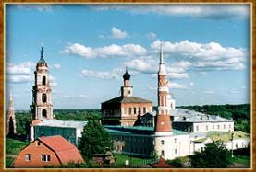
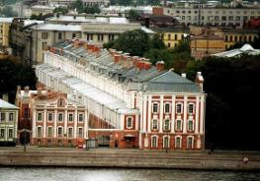
Metoda tehnologică „Răsfoire”
Varianta 2
Упразднение патриаршества.
Организация коллегий.
Учреждение Сената
Реформы Петра Первого

